Slide 1
Learning Outcome (LO)
STT | LO | SO/PI
1 | Hiện thực các bài toán liên quan đến danh sách liên kết, cây
2 | Hiện thực các bài toán liên quan đến cây nhị phân
3 | Hiện thực các bài toán tìm kiếm tối ưu
4 | Hiện thực một số bài toán trong Trí tuệ nhân tạo

Slide 2
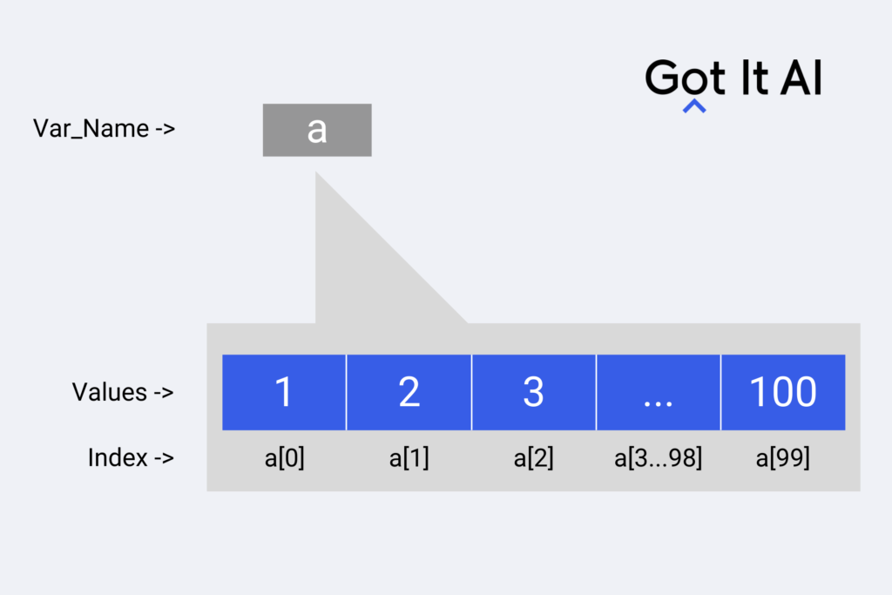

Slide 3
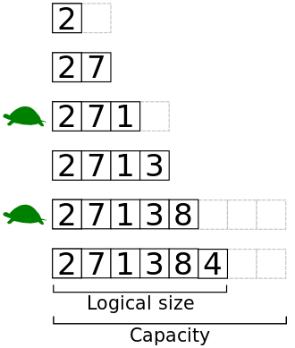
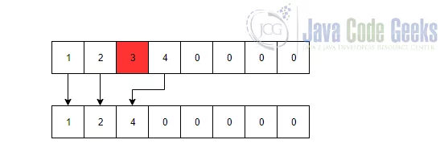

Slide 4
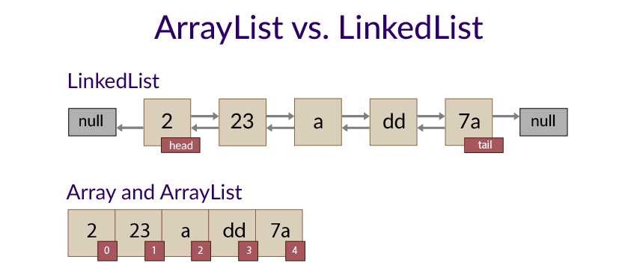

Slide 5
Chuyển đổi cấu trúc dữ liệu ArrayList
ArrayList<sinhvien> danhsachsv = new ArrayList<sinhvien>();
Soluongsv -> danhsachsv.size()
METHOD | Mean
add(sinhvien e) | Thêm sinhvien e vào cuối danh sách
add(int index, sinhvien e) | Chèn sinhvien e vào vị trí index
get(int index) | Lấy đối tượng sinh viên vị trí index trong danh sách
set(int index, sinhvien element) | Thay thế đối tượng ở vị trí index bằng đối tượng sinhvien element
size() | Số phần tử danh sách
indexOf(Object o), lastIndexOf(Object o) | Trả về vị trí đầu tiên, vị trí cuối, -1 nếu không thấy
remove(int index) | Gở bỏ phần tử tại vị trí index
clear(),clone() | Xoá bỏ các phần tử/tạo bản sao

Slide 6
Chuyển đổi cấu trúc dữ liệu Linked List
List<sinhvien> danhsachsv = new LinkedList<>();
METHOD | MEANING
add(int index, Object element)
addFirst(Object o)
addLast(Object o)
addAll(Collection e)
addAll(int index, Collection e)
get(int index)
getFirst()
getLast()
removeObject(Object o),remove(int index), removeFirst(),removeLast()
clear(),size()
Contains(Object o), indexOf(Object o), lastIndexOf(Object o)

Slide 7
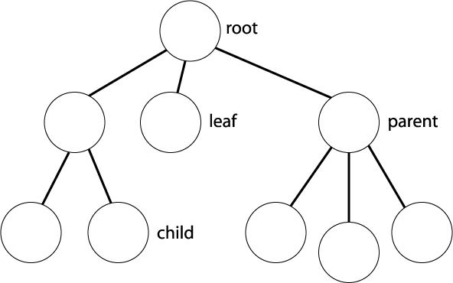
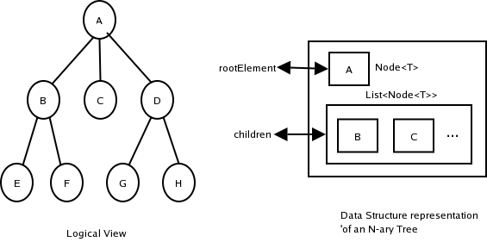
TREE IN JAVA

Slide 8
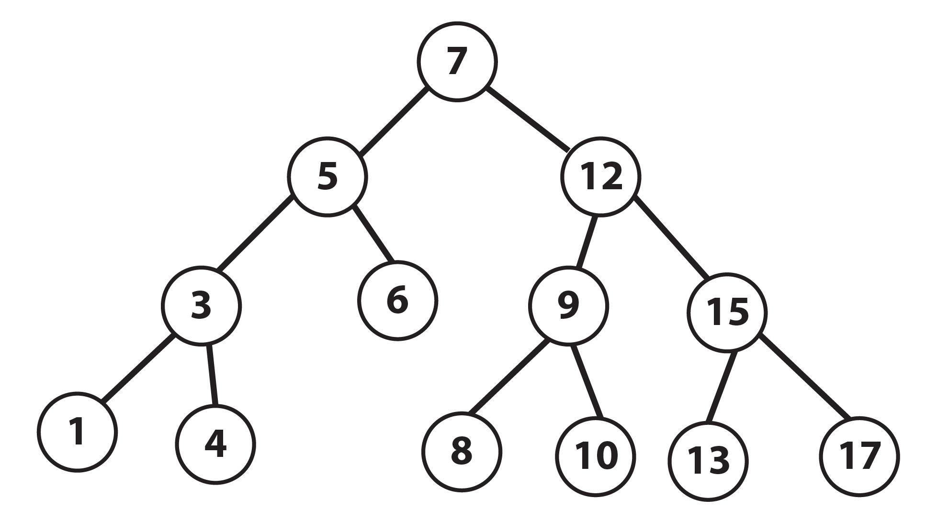
BINARY TREE

Slide 9
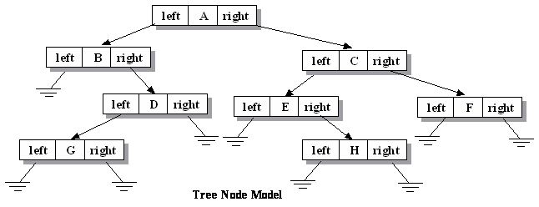

Slide 10
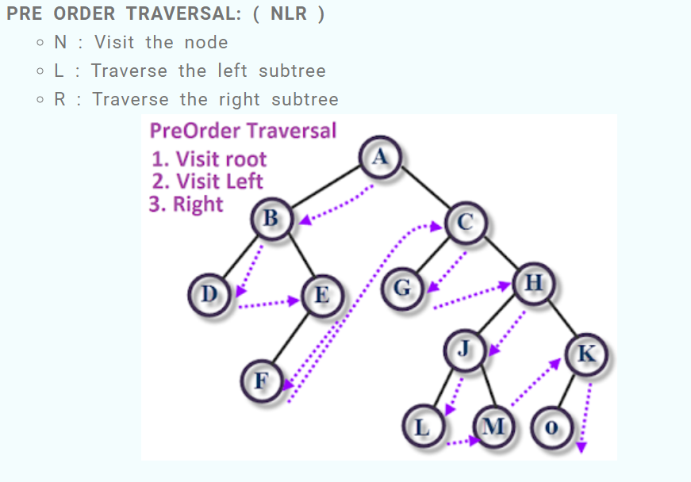
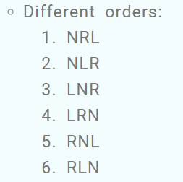
NLR,NRL, LNR, RNL, LRN, RLN

Slide 11
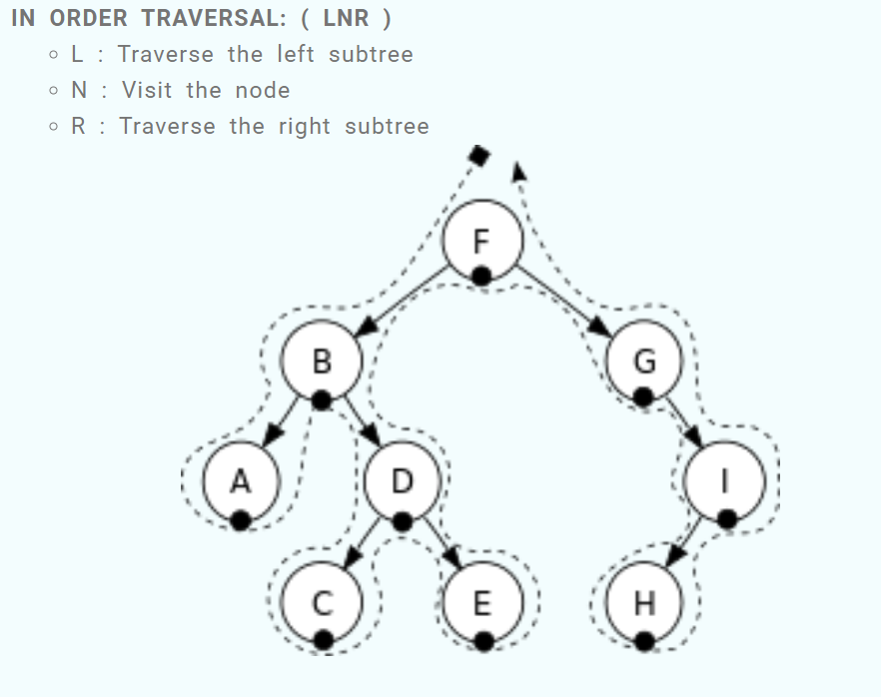

Slide 12
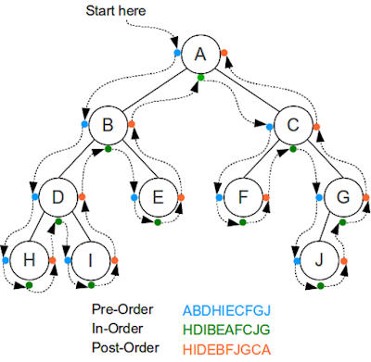

Slide 13
CASE STUDY
NRL: 7 12 15 17 13 9 10 8 5 6 3 4 1
NLR: 7 5 3 1 4 6 12 9 8 10 15 13 17
LNR: 1 3 4 5 6 7 8 9 10 12 13 15 17
LRN:
RNL:
RLN:

